Slide 1
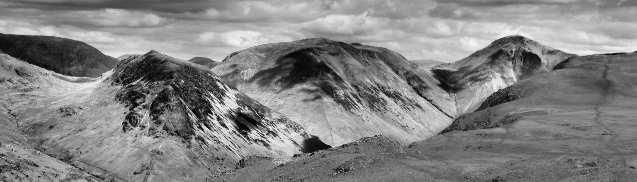
Utilisation de l’ADR et du Navigator pour améliorer la qualité de la gestion des données
Jonathan
Berry,
Fjelltopp
fjelltopp.org
Fjelltopp Harmonisation des données sur la santé.
Mises à jour sur l’ADR · 1 / 24

Slide 2


Pourquoi
utiliser l’ADR ?
La qualité des données !
https://hivtools.unaids.org/wp-content/uploads/
76D-Data-Quality-Standards-of-Practice.pdf
Mesures à prendre par les membres :
Regardez ce document, en particulier : Annexe 3 : TDR pour les équipes d’estimation
Fjelltopp Harmonisation des données sur la santé.
Mises à jour sur l’ADR · 2 / 24

Slide 3
Pourquoi utiliser l’ADR ?
Stockage centralisé et sécurisé de chaque révision des données.
Pistes d’audit complètes indiquant qui modifie vos données et quand.
Un accès facile aux données pour tous les membres de l’équipe.
Accordez rapidement aux partenaires externes un accès pour visualiser ou modifier vos données.
Extrayez automatiquement les données de programme de votre instance DHIS2.
Archives à long terme idéales pour vos données d’estimation.
Fjelltopp Harmonisation des données sur la santé.
Mises à jour sur l’ADR · 3 / 24

Slide 4

Qui
doit
utiliser
l’ADR ?
Pour les estimations de 2023, nous demandons à tous les pays qui exécutent le modèle Naomi de stocker et préparer les entrées dans l’ADR.
Fjelltopp Harmonisation des données sur la santé.
Mises à jour sur l’ADR · 4 / 24

Slide 5
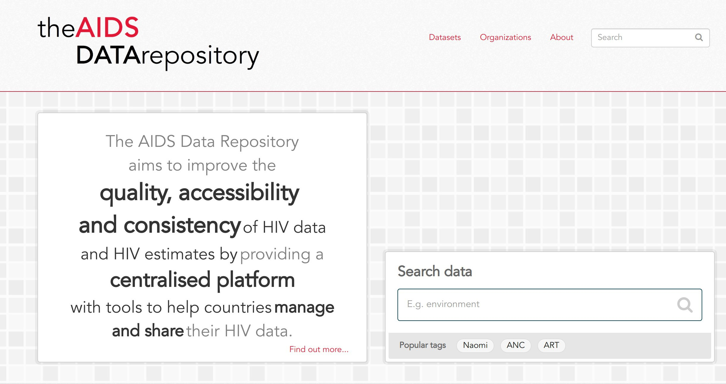
Accéder à l’ADR
adr.unaids.org
ou bien allez à l’adresse
hivtools.unaids.org
Fjelltopp Harmonisation des données sur la santé.
Mises à jour sur l’ADR · 5 / 24

Slide 6
Présentation générale : Objectifs de la session
Les animateurs doivent être en mesure d’aider les équipes nationales à :
●
Accéder à leurs données dans l’ADR
Ajouter de nouveaux utilisateurs et gérer l’accès aux ensembles de données
Télécharger/modifier/supprimer les quatre ressources de données clés
Interpréter les rapports de validation de l’ADR
●
●
●
●
Utiliser le HIV Estimates Navigator en tant que référence
Fjelltopp Harmonisation des données sur la santé.
Mises à jour sur l’ADR · 6 / 24

Slide 7
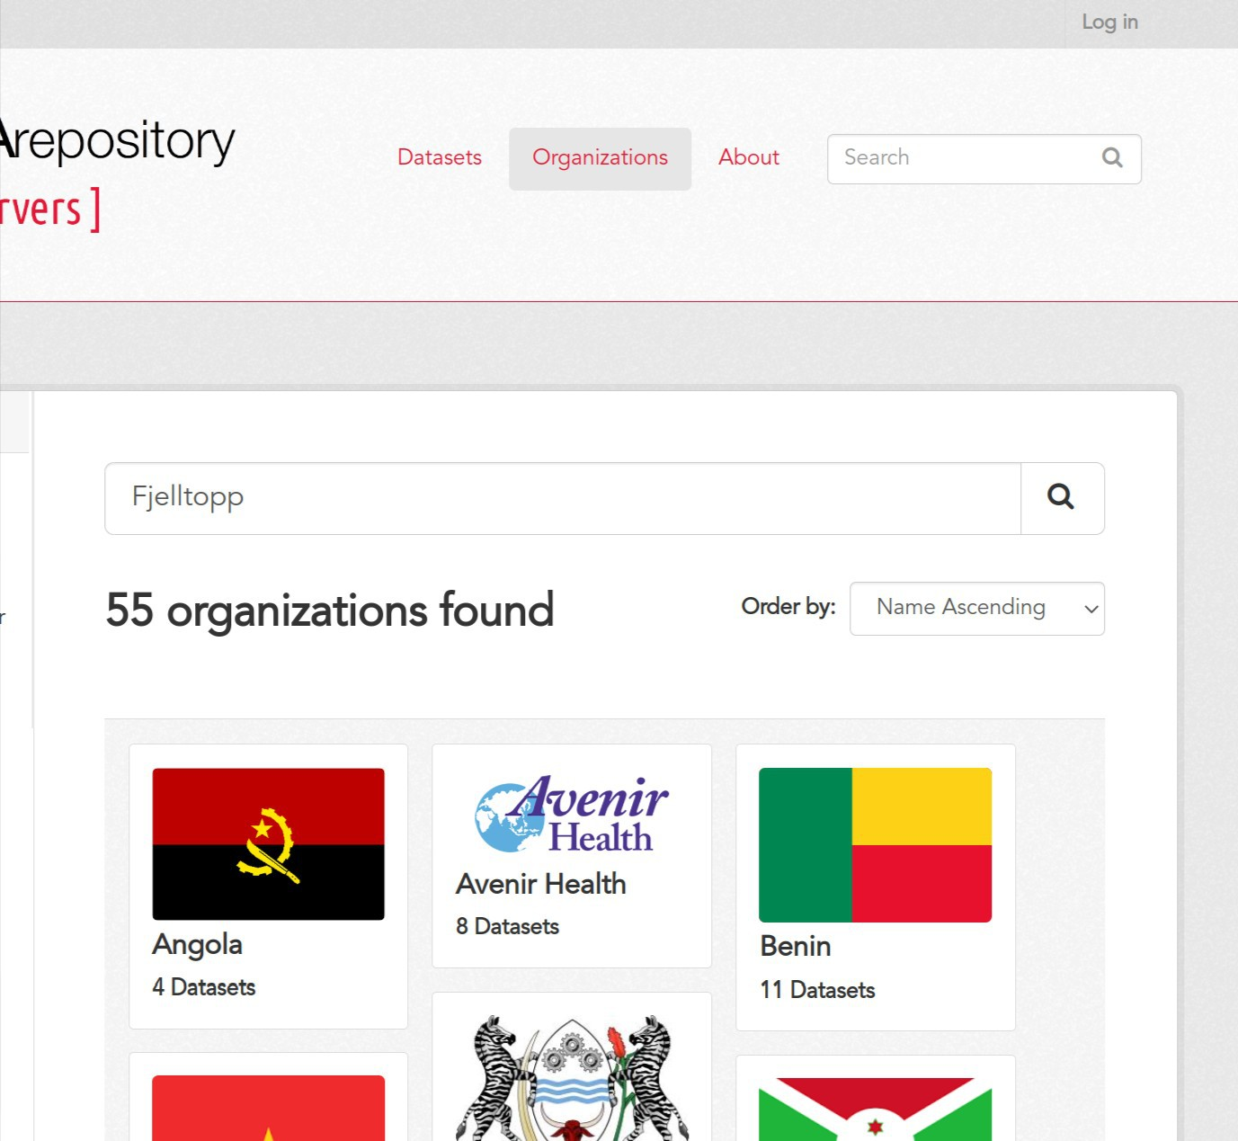
Objectif :
accéder
aux données de votre pays
1
Mesures à prendre par les membres :
2
●
S’inscrire pour créer un compte ADR
Demandez à rejoindre une organisation nationale
Identifiez l’administrateur ADR du pays qui devrait accepter cette demande
Examinez brièvement les données de l’ADR
https://youtu.be/dAnICb09mHQ
●
3
●
●
4
Fjelltopp Harmonisation des données sur la santé.
Mises à jour sur l’ADR · 7 / 24

Slide 8
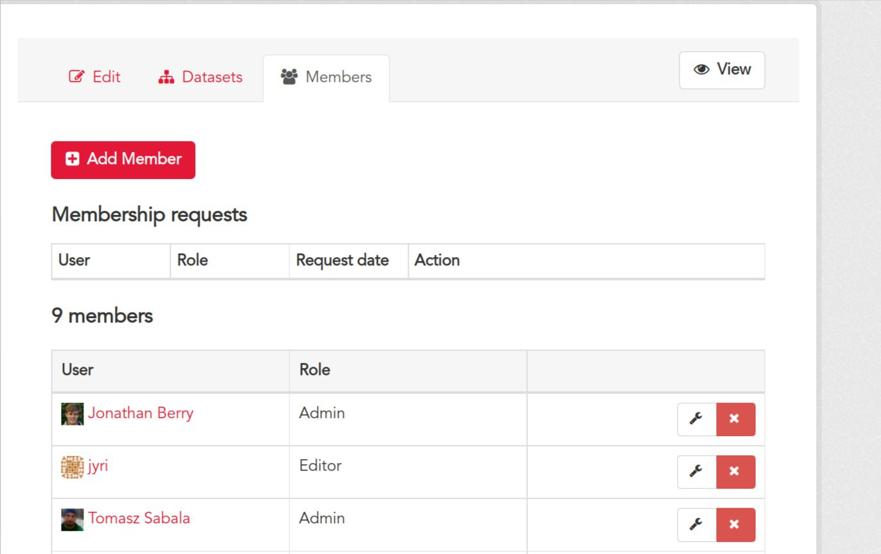
et
administrer l’accès
Objectif :
ajouter
des utilisateurs
2
Étapes pour les membres :
●
Encouragez les
admins nationaux à conserver les adhésions à jour.
3
https://youtu.be/qXuvsHiEqAM
Fjelltopp Harmonisation des données sur la santé.
Mises à jour sur l’ADR · 8 / 24

Slide 9
et
administrer l’accès
Objectif :
ajouter
des utilisateurs
2
Étapes pour les membres :
●
Encouragez les
admins nationaux à conserver les adhésions à jour.
3
https://youtu.be/qXuvsHiEqAM
Fjelltopp Harmonisation des données sur la santé.
Mises à jour sur l’ADR · 9 / 24

Slide 10
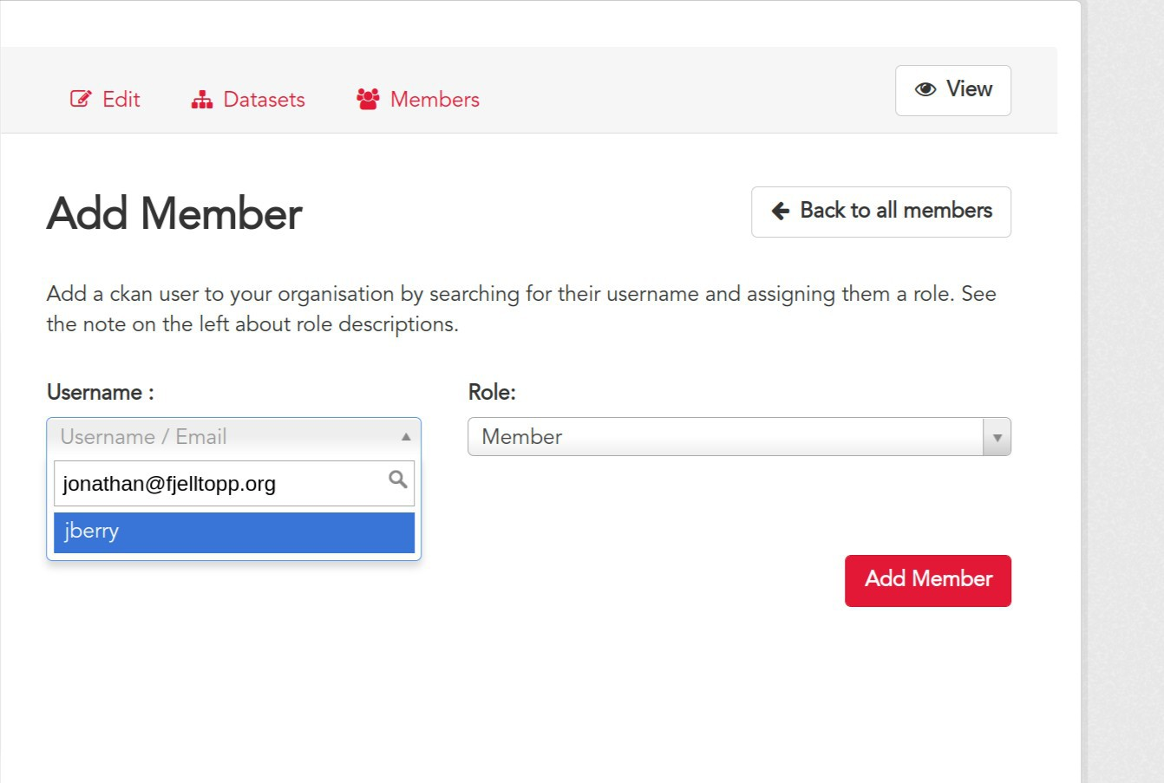
et
administrer l’accès
Objectif :
ajouter
des utilisateurs
Étapes pour les membres :
●
Encouragez les
admins nationaux à conserver les adhésions à jour.
5
4
https://youtu.be/qXuvsHiEqAM
Fjelltopp Harmonisation des données sur la santé.
Mises à jour sur l’ADR · 10 / 24

Slide 11
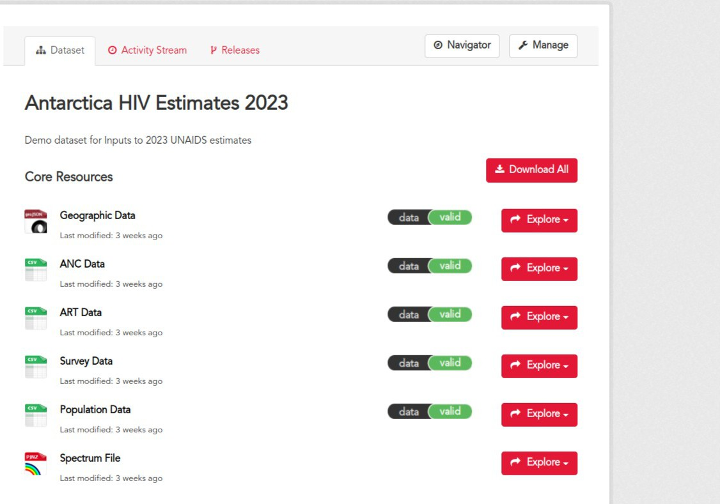

Objectif :
modifier
les ressources
dans l’ADR
Option A : transfert groupé par glisser-déposer
Option B : page de modification d’un seul fichier
_{4B} Étapes pour les membres :
Encourager les pays à mettre à jour régulièrement leurs données dans l’ADR pour les pistes d’audit
●
https://youtu.be/L62qzC_25FA
Fjelltopp Harmonisation des données sur la santé.
Mises à jour sur l’ADR · 11 / 24

Slide 12
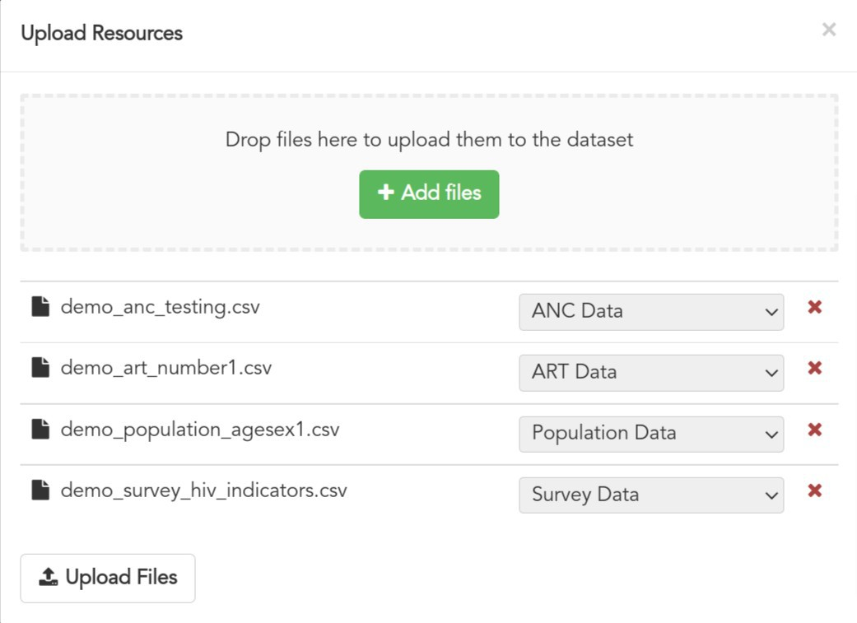
Objectif :
modifier
les ressources
dans l’ADR
Option A : transfert groupé par glisser-déposer
Option B : page de modification d’un seul fichier
_{4B} Étapes pour les membres :
Encourager les pays à mettre à jour régulièrement leurs données dans l’ADR pour les pistes d’audit
https://youtu.be/L62qzC_25FA
Fjelltopp Harmonisation des données sur la santé.
Mises à jour sur l’ADR · 12 / 24

Slide 13
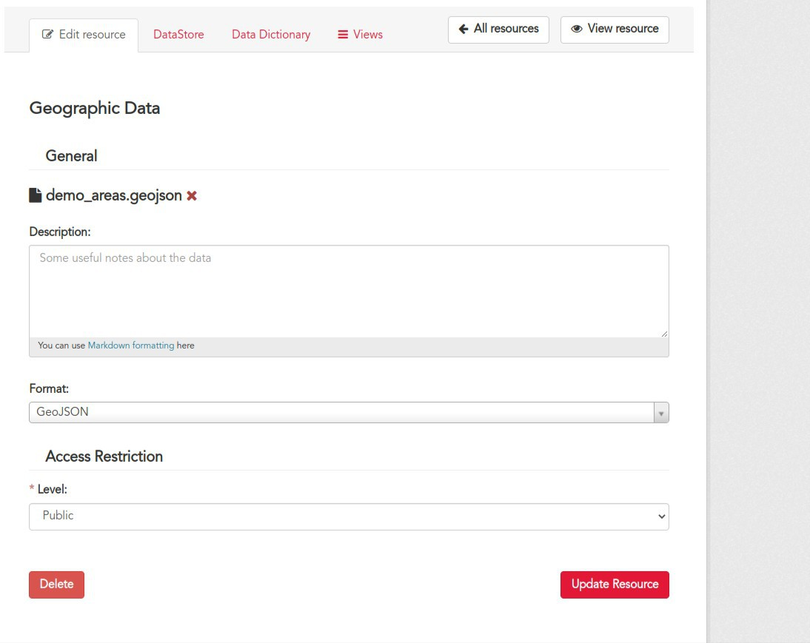
Objectif :
modifier
les ressources
dans l’ADR
Option A : transfert groupé par glisser-déposer
Option B : page de modification d’un seul fichier
_{4B} Étapes pour les membres :
Encourager les pays à mettre à jour régulièrement leurs données dans l’ADR pour les pistes d’audit
●
https://youtu.be/L62qzC_25FA
Fjelltopp Harmonisation des données sur la santé.
Mises à jour sur l’ADR · 13 / 24

Slide 14
REMARQUE :
quelles ressources ?
Vous allez probablement modifier les ressources suivantes assez souvent :
Données ART
Fichier
Spectrum
Données CPN
Données de dépistage du VIH Shiny90
Fjelltopp Harmonisation des données sur la santé.
Mises à jour sur l’ADR · 14 / 24

Slide 15
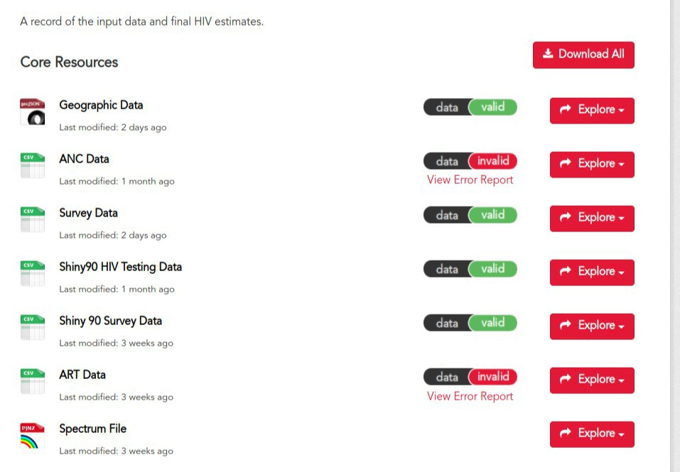
Objectif :
interpréter
les rapports de validation
Étapes pour les membres :
●
Vérifiez si les données de votre pays sont valides
41 is
https://youtu.be/BxQHmppEFxU
Fjelltopp Harmonisation des données sur la santé.
Mises à jour sur l’ADR · 15 / 24

Slide 16
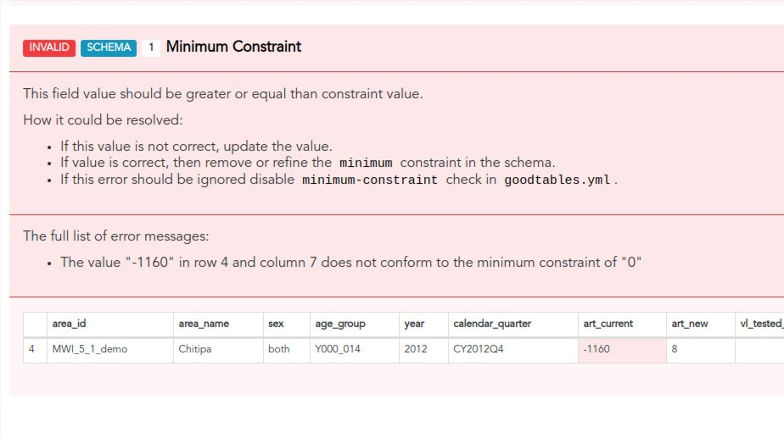
Objectif :
interpréter
les rapports de validation
41
Étapes pour les membres :
●
Vérifiez si les données de votre pays sont valides
https://youtu.be/BxQHmppEFxU
Fjelltopp Harmonisation des données sur la santé.
Mises à jour sur l’ADR · 16 / 24

Slide 17
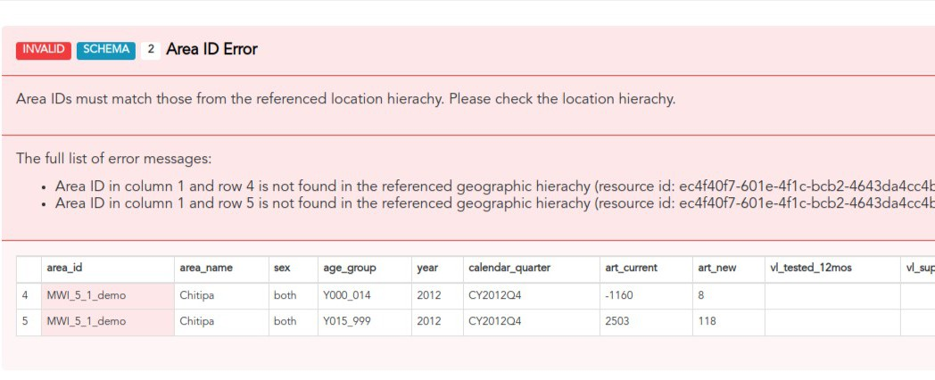
Objectif :
interpréter
les rapports de validation
Étapes pour les membres :
● Vérifiez si les données de votre pays
41 sont valides
https://youtu.be/BxQHmppEFxU
Fjelltopp Harmonisation des données sur la santé.
Mises à jour sur l’ADR · 17 / 24

Slide 18
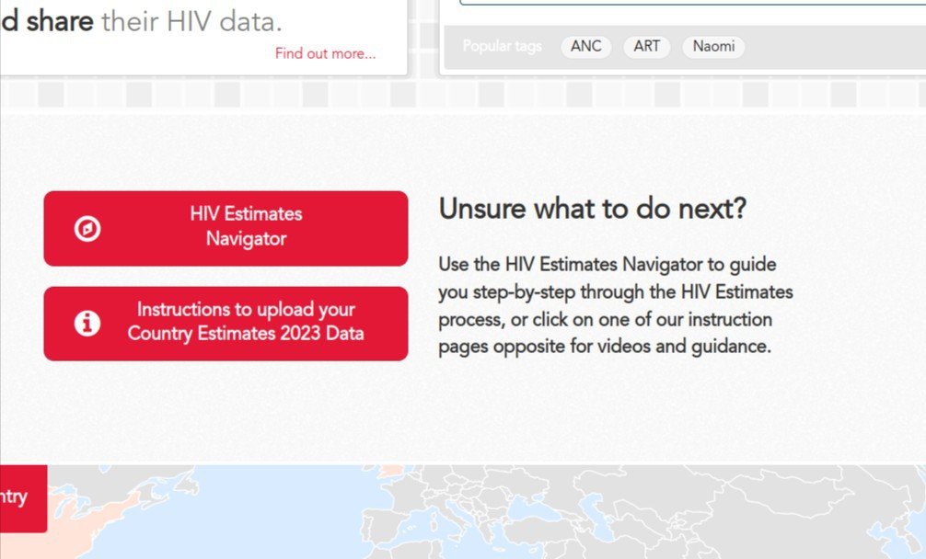
Objectif :
se reporter
au
Navigator
Étapes pour les membres :
●
Suivre le tutoriel
41 du Navigator pour
l’ensemble de données d’estimations 2023 de votre pays.
https://hivtools.unaids.org/wp-content/uploads/
13G-How-to-use-the-ADR-Navigator.mp4
Fjelltopp Harmonisation des données sur la santé.
Mises à jour sur l’ADR · 18 / 24

Slide 19
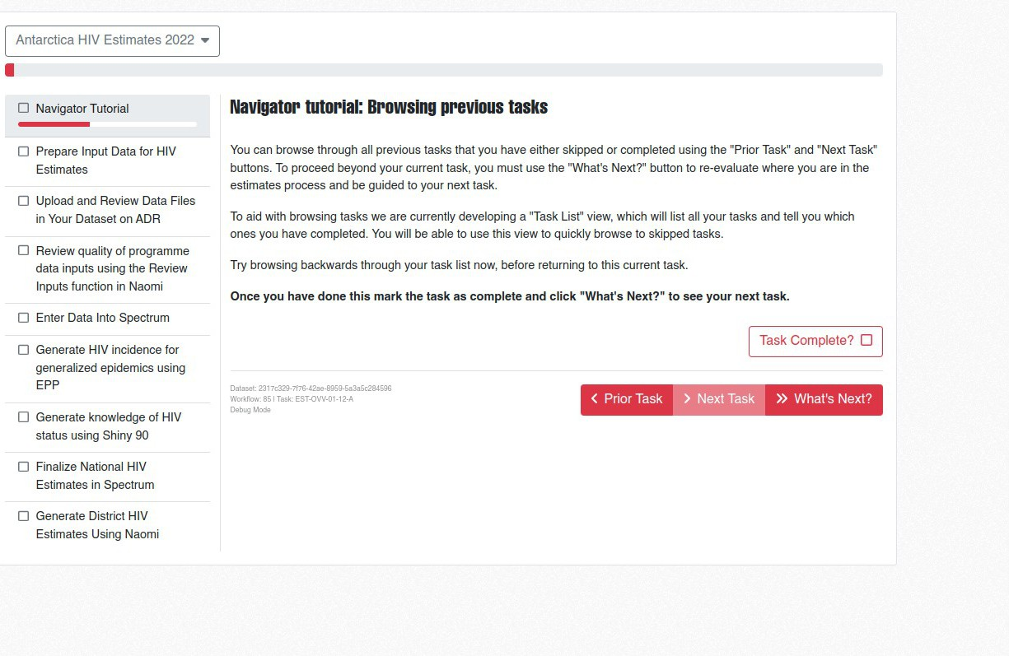
Objectif :
se reporter
au
Navigator
Étapes pour les membres :
●
Suivre le tutoriel
du Navigator pour
l’ensemble de données d’estimations 2023 de votre pays.
https://hivtools.unaids.org/wp-content/uploads/
13G-How-to-use-the-ADR-Navigator.mp4
Fjelltopp Harmonisation des données sur la santé.
Mises à jour sur l’ADR · 19 / 24

Slide 20
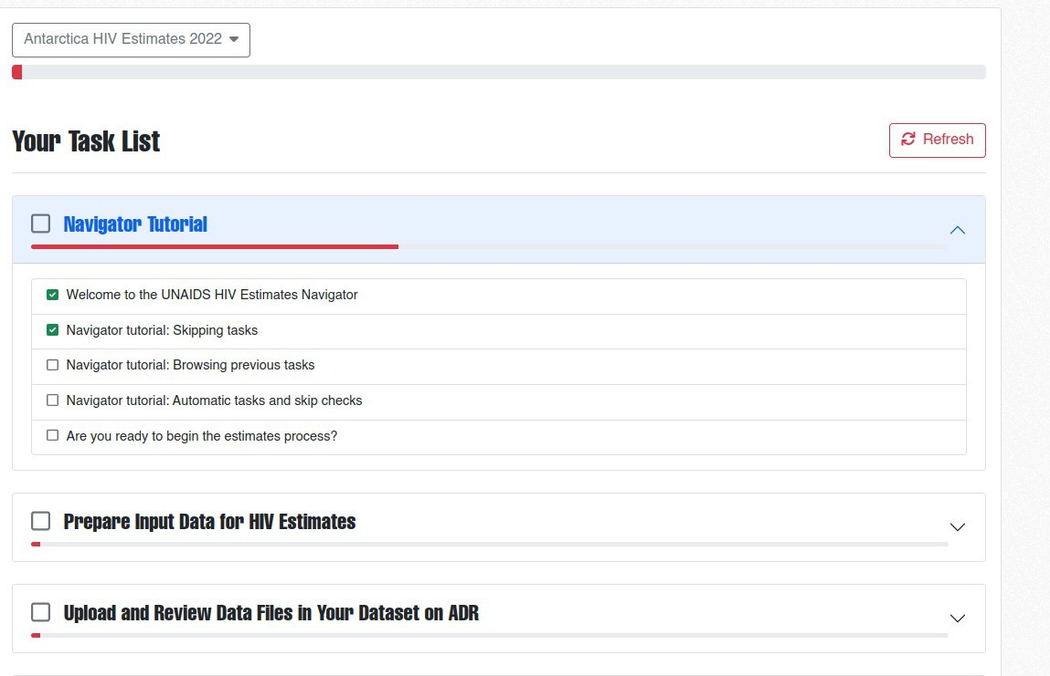
Objectif :
se reporter
au
Navigator
Étapes pour les membres :
●
Suivre le tutoriel
du Navigator pour
l’ensemble de données d’estimations 2023 de votre pays.
https://hivtools.unaids.org/wp-content/uploads/
13G-How-to-use-the-ADR-Navigator.mp4
Fjelltopp Harmonisation des données sur la santé.
Mises à jour sur l’ADR · 20 / 24

Slide 21
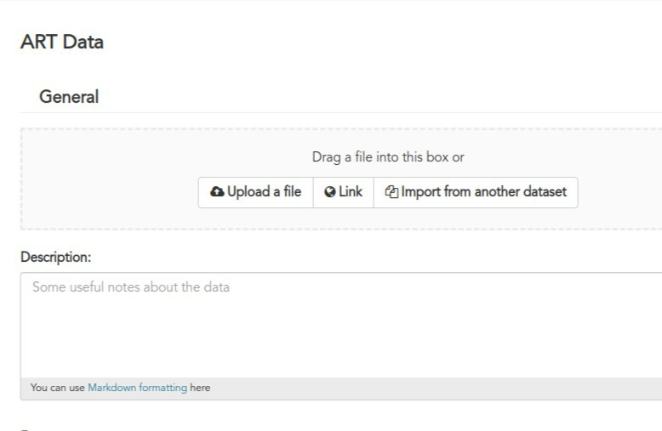
remarque :
Autre
extraire
des données du DHIS2
Étapes pour les membres :
●
Déterminez si votre pays extrait des données programmatiques
du DHIS2
Regardez la vidéo ci-dessous
●
https://youtu.be/scqWaGwXyHg
Fjelltopp Harmonisation des données sur la santé.
Mises à jour sur l’ADR · 21 / 24

Slide 22
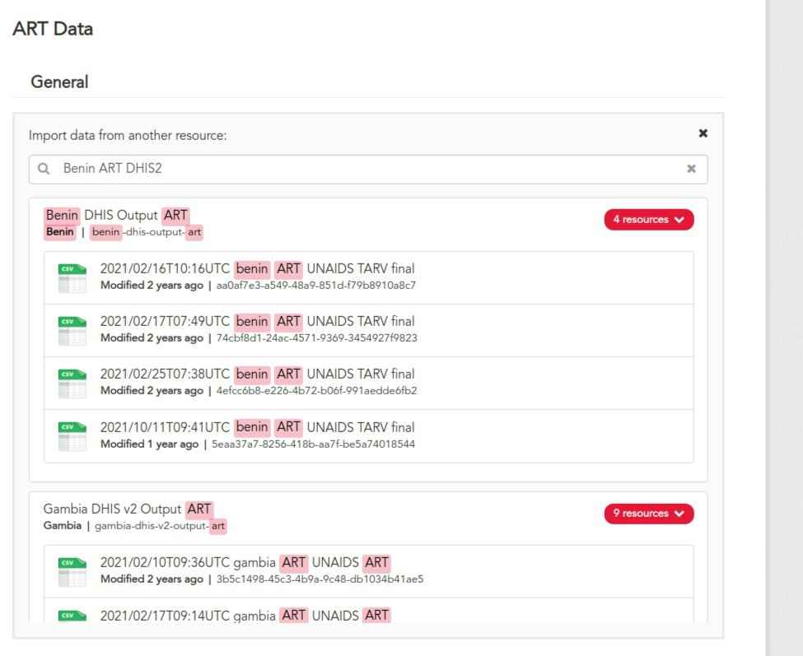
remarque :
Autre
extraire
des données du DHIS2
Étapes pour les membres :
Déterminez si votre pays extrait des données programmatiques
du DHIS2
●
Regardez la vidéo ci-dessous
●
https://youtu.be/scqWaGwXyHg
Fjelltopp Harmonisation des données sur la santé.
Mises à jour sur l’ADR · 22 / 24

Slide 23
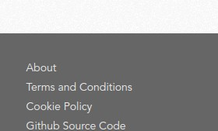
Vous rencontrez un problème ?
Dans le pied de page du site Web, vous trouverez un lien pour signaler un problème.
Et aussi…
adr@fjelltopp.org
Fjelltopp Harmonisation des données sur la santé.
Mises à jour sur l’ADR · 23 / 24

Slide 24


Fjelltopp
Technology
with
impact.
Merci
Fjelltopp Harmonisation des données sur la santé.
Mises à jour sur l’ADR · 24 / 24

